Slide 1


Slide 2


Slide 3



Slide 4


Slide 5
СТАНЦИЯ
« ПРИВЕТИК !!!»

Slide 6
СТАНЦИЯ
«ЗАГАДОЧНАЯ»

Slide 7



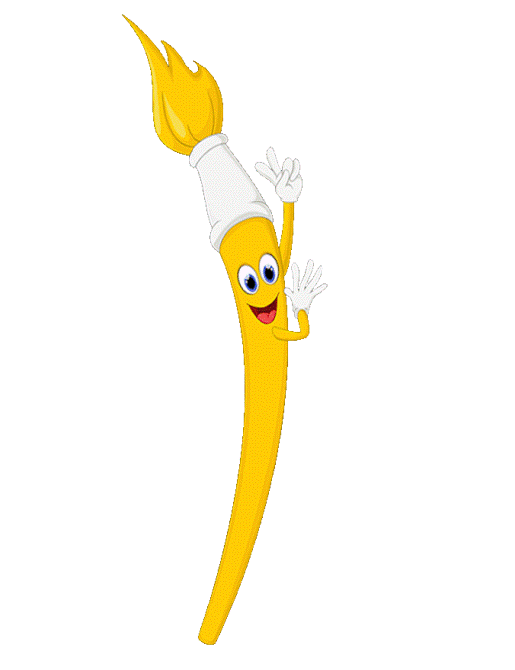


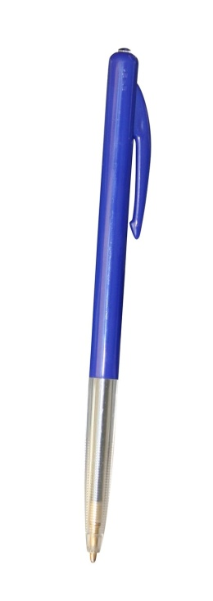

Slide 8


Slide 9

СТАНЦИЯ
« СОЛНЕЧНАЯ»

Slide 10

ВСЕ МЫ ВМЕСТЕ 1 «А»,
ВСЕ МЫ ДРУЖНАЯ ….
СЕМЬЯ!!!

Slide 11


Slide 12

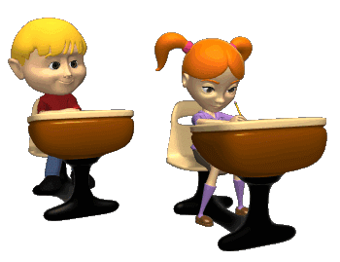

Slide 13
ЖДУ ВАС
3 сентября в 8.00 на занятиях

